Slide 1
ВВЕДЕНИЕ
Одна из основных функций государства и общества –
обеспечение права граждан на приобретение товаров и услуг надлежащего качества и безопасных для жизни и здоровья потребителей.
МЕТРОЛОГИЯ
СТАНДАРТИЗАЦИЯ
СЕРТИФИКАЦИЯ
инструменты обеспечения безопасности и качества продукции, работ и услуг, эффективности производства

Slide 2
Раздел 1.
Метрология
«… наука начинается … с тех пор, как начинают измерять; точная наука немыслима без меры…». «В природе мера и вес суть главные орудия познания…»
Дмитрий Иванович Менделеев

Slide 3
ИСТОРИЯ возникновения ЕДИНИЦ Измерений В РОССИИ И ЗА РУБЕЖОМ
Потребность в измерениях возникла в незапамятные времена.
Для этого в первую очередь использовались подручные средства.
Многие меры имели ант­ропометрическое происхождение или были связаны с конкретной трудо­вой деятельностью человека.
Так, в Киевской Руси применялись в обихо­де:
вершок – «верх перста» – длина фаланги указательного пальца;
пядь – от «пять», «пятерня» – расстояние между концами вытянутых большого и указательного пальцев;
локоть – расстояние от локтя до конца среднего пальца;
сажень – от «сягать», «достигать», т.е. можно достать;
косая сажень – предел того, что можно достать: расстояние от подошвы левой ноги до конца среднего пальца вытянутой вверх правой руки;
верста – от «верти», «поворачивая» плуг обратно, длина борозды.
Древнее происхождение имеют «естественные» меры. Пер­выми из них, получившими повсеместное распространение, стали меры времени. На основе астрономических наблюдений древние вавилоняне установили год, месяц, час. Впоследствии 1/86400 часть среднего периода обращения Земли вокруг своей оси получила название секунды.

Slide 4
Наряду с этим уже на заре цивилизации люди пришли к пониманию ценности так называемых «вещественных» мер и единиц измерений.
Так в Вавилоне во II в. до н. э. время измерялось в минах.
Мина равнялась промежутку времени (равному, примерно, двум астрономическим часам), за который из принятых в Вавилоне водяных часов вытекала «мина» воды, масса которой составляла около 500 г. Впоследствии мина сократилась и превратилась в привычную для нас минуту. Со временем водяные часы уступили место песочным, а затем более сложным маятниковым механизмам.
Ни в древнем мире, ни в средние века не существовало метрологичес­кой службы, но имеются сведения о применении образцовых мер и хране­нии их в церквах и монастырях, а также о ежегодных поверках средств измерений.
Работы по надзору за мерами и их поверку проводили два столичных учреждения: Померная изба и Большая таможня. Они же разрешали конфликты, возникавшие при торговых операциях

Slide 5
возникновение метрической системы
Метрическая система единиц – всё кратно 10. Идея построения системы измерений на десятичной основе принадле­жит французскому астроному Г. Мутону, жившему в XVII в.
Во Франции, где феодалы имели право пользоваться своими собственными мерами, содержать таможни и собирать пошлину, вопрос о рациональной системе мер стоял особо остро. Однако понадобилась революция, взлет творческой активности народа, чтобы идея пробила себе дорогу.
8 мая 1790 г. Учреди­тельное собрание Франции приняло декрет о реформе системы мер и по­ручило Парижской академии наук разработать соответствующие предложе­ния. Комиссия академии, руководимая Лагранжем, рекомендовала деся­тичное подразделение кратных и дольных единиц, а другая комиссия, в состав которой входил Лаплас, предложила принять в качестве единицы длины одну сорокамиллионную часть земного меридиана.
На основе этой единст­венной единицы – метра – строилась вся система, получившая название метрической:
за единицу площади принимался квадратный метр,
за едини­цу объема – кубический метр,
за единицу массы – килограмм – масса кубического дециметра чистой воды при температуре 4°С.
Метрическая система с самого начала была задумана как международная

Slide 6
Древнерусские
меры длины
С глубокой древности наши предки измеряли расстояние собой, своим телом. Это и удобно, и руки с ногами всегда при тебе, их нельзя "забыть дома".
Система древнерусских мер длины включала в себя следующие основные меры: версту, сажень, аршин, локоть, пядь и вершок.

Slide 7
Русские народные меры длины
«Умом Россию не понять, Аршином общим не измерить: У ней особенная стать – В Россию можно только верить.»
Ф. И. Тютчев, 1866

Slide 8
ОСНОВНЫЕ И ДОПОЛНИТЕЛЬНЫЕ МЕРЫ длины, в СМ
Русские народные меры протяженности или основы русского народного человекомерия (русский способ образования дольных единиц протяженности)
Если взять веревку («вервь мерную»), равную сажени (размаху рук человека), и сложить ее пополам, мы получим аршин, или длину шага российского землепроходца.
Последовательное же повторение этой процедуры (складывание мерной веревки пополам) дает размеры соответствующих частей тела «доброго мужа» (локоть, пядь, длань, вершок или верх перста, ноготь и т. д. вплоть до точки, пункта или укола), совокупность которых уже будет именоваться «складным человечьим мерилом»

Slide 9
Русские народные меры длины

Slide 12
РУССКИЕ НАРОДНЫЕ МЕРЫ:
Протяженности | Вместимости | Близочества
1 сажень = 2 шагам | 1 ведро = 12,23 л | 1-я степень родства = 1/2
1 шаг = 2 локтям | 1 баклага = 6,12 л | 2-я степень родства = 1/4
1 локоть = 2 пядям | 1 ендова = 3, 06 л | 3-я степень родства = 1/8
1 пядь = 2 дланям | 1 братина = 1,53 л | 4-я степень родства = 1/16
1 долонь = 2 перстам | 1 стопа = 0,76 л | 5-я степень родства = 1/32
1 перст = 2 вершкам | 1 чара = 0,38 л | 6-я степень родства = 1/64
1 вершок = 2 дюймам | 1 доскан = 0,19 л | 7-я степень родства = 1/128
1 дюйм ** = 2 ногтям | 1 стопка = 0,096 л | 8-я степень родства = 1/256
1 ноготь = 2 «???» | 1 стопарь = 0,048 л | 9-я степень родства = 1/512
 | 1 фуфырик = 0,024 л
 | 1 наперсток = 0,012 л

Slide 14
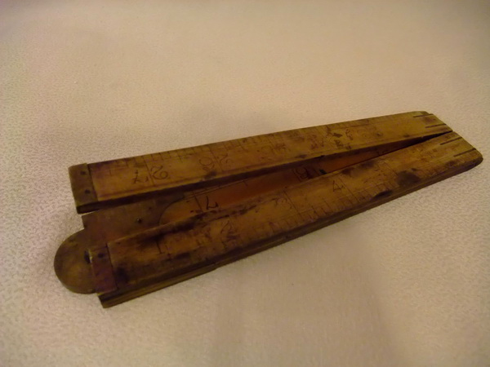
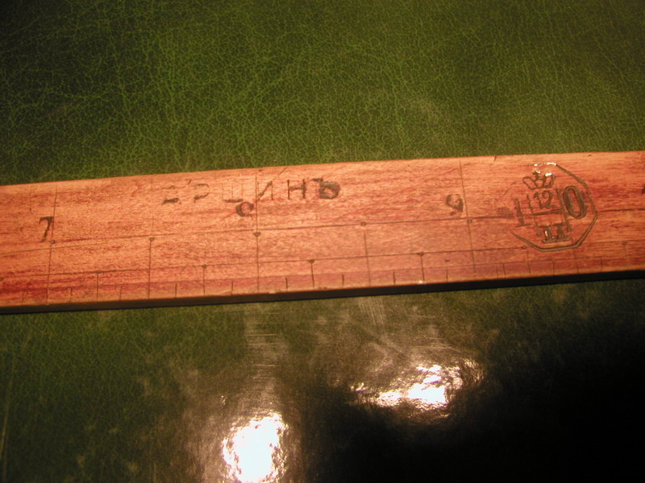
Аршин
Аршин (шаг) – средняя длина человеческого шага = 71 см. Одна из древнейших мер длины, являлся базовой величиной для других крупных мер определения длины, расстояний (сажень, верста). Корень "АР" в слове аршин - в древнерусском языке означает "ЗЕМЛЯ", "поверхность земли", и указывает на то, что эта мера могла применяться при определении длины пройденного пешком пути.
Линейка «Аршин»
Деревянный «Аршин»

Slide 15
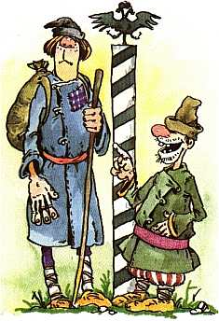
Верста
ВЕРСТА - старорусская мера для измерения расстояния, пройденного от одного поворота плуга до другого во время пахоты.
1 верста = 500 сажень = 3500 футов (около 1 километра).
В подмосковном селе Коломенском находилась летняя резиденция царя Алексея Михайловича. Дорога туда была оживленной, широкой и считалась главной в государстве. А уж когда поставили огромные верстовые столбы, каких в России еще не бывало, слава этой дороги возросла еще более. Смекалистый народ не преминул воспользоваться новинкой и окрестил долговязого человека коломенской верстой. Так до сих пор и величает...

Slide 16
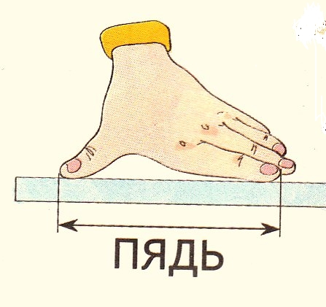
Пядь
ПЯДЬ (пядница) – древняя русская мера длины.
Пядь – это расстояние между вытянутыми большим и указательным пальцами руки при их наибольшем удалении.
Размер пяди колебался от 19 см до 23 см.
Из пяди легко можно было получить меньшие доли – два вершка (1/2 пяди) или вершок (1/4 пяди).

Slide 17
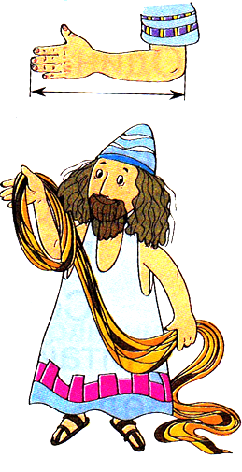
Локоть
Локоть – исконно древнерусская мера длины, известная уже в 11 веке.
Локоть – это расстояние от конца вытянутого среднего пальца руки до локтевого сгиба.
Величина этой древнейшей меры длины, по разным источникам, составляла от 38 до 47 см и соответствовала двум пядям.
С 16-го века постепенно вытесняется аршином и в 19 веке почти не употребляется.

Slide 18
Простая сажень
Сажень – одна из наиболее распространенных на Руси мер длины.
Наименование сажень происходит от глагола сягать (досягать) - на сколько можно было дотянуться рукой.
«Простая сажень» - расстояние между большими пальцами вытянутых в противоположные стороны рук человека.
Имела применение при измерении расстояний в строительстве.
Равнялась примерно 152 см и состояла из 4 локтей или 8 пядей.

Slide 19
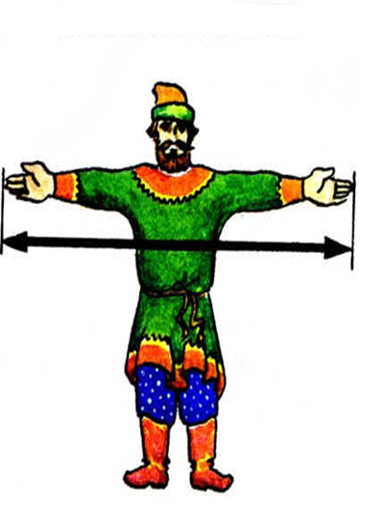
"Маховая сажень" - расстояние между кончиками средних пальцев широко расставленных в противоположные стороны рук взрослого мужчины. Равнялась примерно 176 см.
Маховая сажень

Slide 20
Косая сажень
«Косая сажень» (самая длинная) - расстояние от носка левой ноги до конца среднего пальца поднятой вверх правой руки.
Равнялась примерно 245 см.

Slide 21
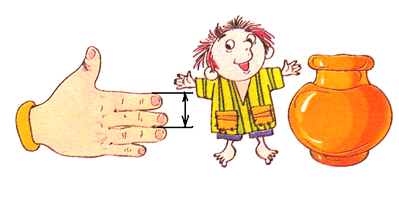
Вершок
ВЕРШОК – мера длины, равная ширине двух пальцев (указательного и среднего). Равнялся 1/16 аршина.
В современном исчислении – 4,44 см (около четырёх с половиной сантиметров). Наименование "Вершок" происходит от слова «верх»

Slide 24
ЕДИНИЦЫ ПЛОЩАДИ, ОБЪЕМА и МАССЫ
1 десятина = 2 400 квадратным саженям = 10 925 кв. м;
1 четверть = 8 четверикам = 209 куб. дм = 209,9 л;
1 пуд = 40 фунтам = 16,38 кг;
1 фунт = 96 золотникам = 409,5 г;
1 золотник = 96 долям = 4,266 г
Приведенные выше единицы длины, площади, объема, массы применялись в России до Октябрьской революции.
Метрическая система в России была введена в 1918 году (14 сентября) декретом Совета Народных Комиссаров «О введении Международной метрической системы мер и весов»

Slide 25
Меры площадей
П Л У Г – мера земли, с которой платили дань.
К А Д Ь – площадь, для засева которой нужно 24 пуда ржи.
Д Е С Я Т И Н А – половина площади кади.
Ч Е Т В Е Р Т Ь ( Ч Е Т Ь ) – половина десятины.
С О Х А – налоговая единица земли.
К О П Н А – измерялись сенные покосы

Slide 26
Меры веса
Меры веса, употреблявшиеся в XVIII веке:
Б е р к о в е ц = 10 пудам (1,64 ц);
Л а с т = 72 пуда (1 179 кг);
К а д ь = 14 пудов (230 кг) ;
П у д = 40 большим гривенкам (или фунтам), или 80 малым гривенкам, или 16 безменам (16,38 кг);
Б е з м е н = 5 малым гривенкам = 1/16 пуда (1 кг);
Г р и в н а и л и ф у н т = 2 малым гривенкам = 4 малым полугривенкам = 96 золотникам = 32 лотам (409,512 г)

Slide 27
Меры объёма жидкостей:
Б о ч к а = 40 ведрам = 492 литра
В е д р о = 10 штофам = 12,299 литра
Ш т о ф = 2 бутылкам = 1,23 литра
Ч е т в е р т ь = 2,5 штофа = 5 бутылкам
Б у т ы л к а (пивная) = 5 чаркам = 0,62 литра
Ч а р к а = 2 шкаликам = 0,123 литра
Б у т ы л к а (винная) = 12,5 шкаликам = 0,77 литра
Ш к а л и к = 0,06 литра
Меры объема сыпучих тел:
1 ч е т в е р т ь = 8 четверикам = 209,9 л
1 ч е т в е р и к = 8 гарнцам = 26,24 л
1 г а р н е ц = 3,28 литра
Меры объёма сыпучих тел:

Slide 28
Денежная система русского народа
С е р е б р я н а я и з о л о т а я г р и в н а – весом в весовую гривну
Г р о ш – 1/2 копейки
П о л у ш к а – 1/4 копейки
А л т ы н – 3 копейки
П я т а к – 5 копеек
П я т и а л т ы н н ы й – 15 копеек
Г р и в е н н и к – 10 копеек
Д в у г р и в е н н и к – 20 копеек
Ч е т в е р т а к – 25 копеек
П о л т и н н и к – 50 копеек

Slide 29
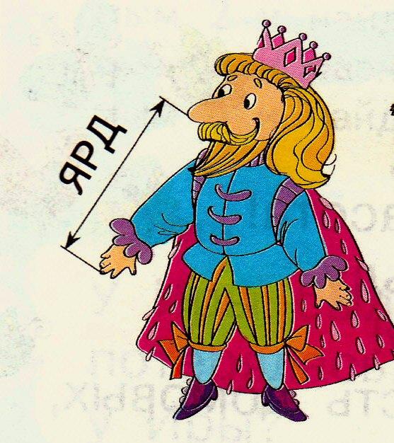
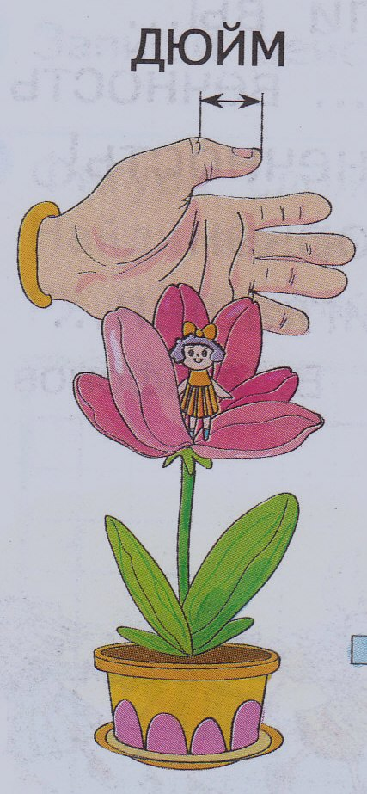
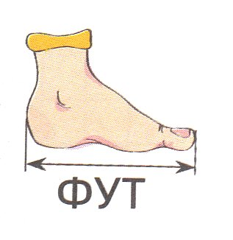
Меры длины, используемые в Англии
Фут
Дюйм
Ярд

Slide 30
ФУТ
Фут (в английском языке означает «нога») – мера длины в разных странах.
Эта мера длины возникла как средняя длина ступни человека (длина ступни короля Карла Великого).
Фут употреблялся в морском деле для измерения главным образом небольших длин: малые глубины, малые расстояния, размеры судов и шлюпок.
Английский фут равен русскому:
30,5 см (тридцать с половиной сантиметров).
В России 1 фут составлял
1/7 часть сажени, делился
на 12 дюймов

Slide 31
Дюйм
Дюйм (в переводе с голландского – «большой палец») - дольная единица длины в английской и американской системах мер, в которых за исходную единицу длины принят фут.
В русский язык слово «дюйм» введено в Петром I в самом начале XVIII века.
1 фут = 10 дюйм.
Сегодня под дюймом чаще всего понимают английский дюйм, равный 2,54 см (примерно два с половиной сантиметра)

Slide 32
Ярд
Ярд – это расстояние от носа короля Генриха 1 до конца среднего пальца его вытянутой руки.
Ярд – британская и американская единица измерения расстояния, принятая на английском флоте.
Ярд равнялся 3 футам
(36 дюймам) или примерно равен 1 метру.
Мера длины, принятая на английском флоте 1 ярд = 3 футам = 0,9144 м.

Slide 33
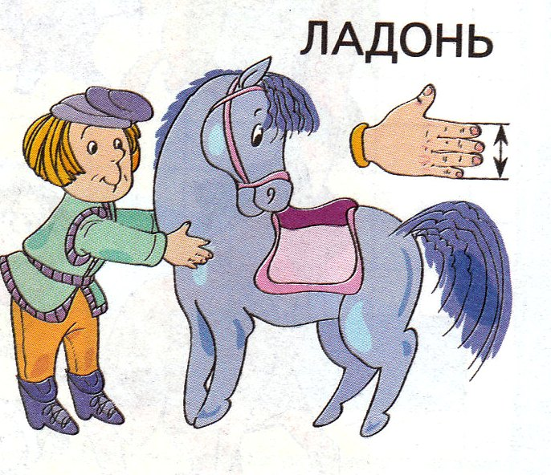
Ладонь
Ладонь – британская единица измерения расстояния, равна 4 дюймам или приблизительно 10 см.

Slide 34
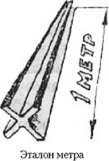
Единицы измерения длины дошли до нас из глубины веков. Каждая страна в мире пользовалась своими способами измерения расстояния и других величин. Но это очень неудобно, ведь в разных странах эти системы мер не совпадали.
Так во 2-й половине XVIII в. в Европе насчитывалось:
до сотни футов различной длины,
около полусотни различных миль,
свыше 120 различных фунтов.
В XVIII веке французские ученые предложили метрическую систему мер на все времена и для всех народов.
Единицей длины был выбран метр – одна сорокамиллионная часть земного меридиана, проходящего через Париж.
Ученые изготовили эталон (образец) метра в виде линейки из платины. Была сделана 31 копия метра, которые были розданы разным странам.
России достались две копии эталона метра: № 11 и № 28.
Теперь этой метрической системой пользуется большинство стран

